Slide 1


2

Slide 2
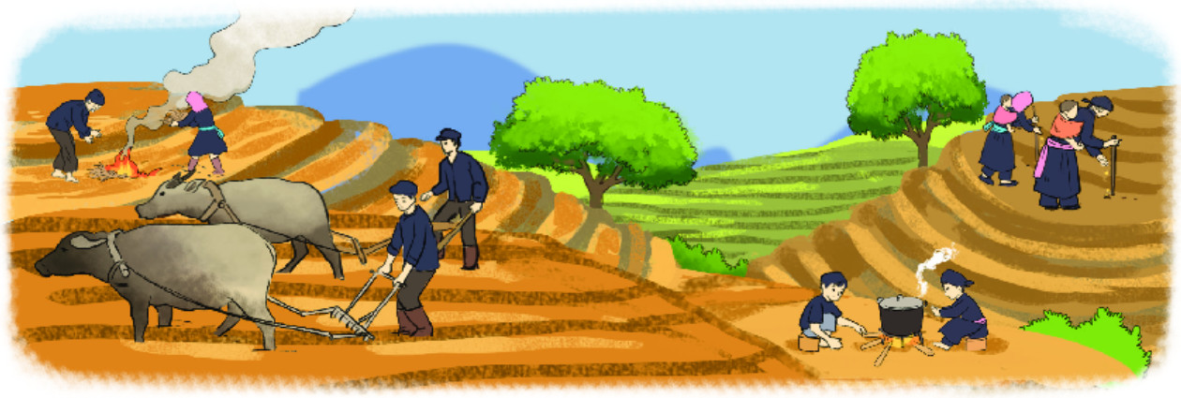


Slide 3

Tham khảo đoạn văn sau:
Trên nương, mỗi người một việc. Người lớn đánh trâu ra cày. Các cụ già nhặt cỏ, đốt lá. Mấy chú bé bắc bếp thổi cơm. Các bà mẹ tra ngô. Các em bé ngủ khì trên lưng mẹ.
(Theo Tô Hoài)

Slide 4
Em hãy quan sát tranh thật kĩ, xác định xem người trong tranh là ai, đang làm gì? Rồi viết lại nhé!

Slide 5

Trên nương, ai nấy đều tập trung làm việc của mình. Các cụ già thu nhặt cỏ, đốt lá. Các ông bố đánh trâu cày ruộng. Các bà mẹ cần mẫn tra ngô. Các em bé ngủ say trên lưng mẹ. Các em bé lớn hơn thì nổi lửa nấu cơm.

Slide 6
Viết 3 – 5 câu kể về một sự việc đã chứng kiến hoặc tham gia nơi em sống.
2
Em đã tham gia hoặc chứng kiến việc gì? Ở đau
Có những ai tham gia việc đó?
Những người tham gia đã làm gì? Làm như thế nào?
Em có suy nghĩ gì khi chứng kiến (hoặc tham gia) việc đó.

